Slide 1
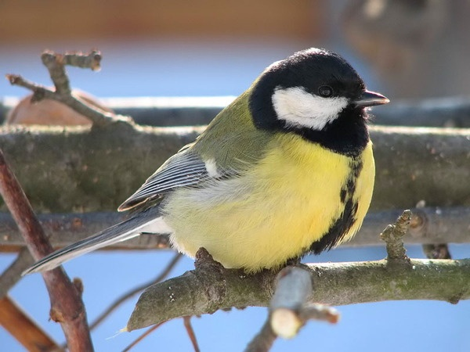
Проектная деятельность «Синичкин день»

Slide 2
Тип проекта: информационно-познавательный.
Вид проекта: групповой
Участники проекта: педагог Чуканова Татьяна Николаевна, дети (5-6 лет), родители.
Продолжительность проекта: краткосрочный.
Материально-техническое обеспечение: Реализация проекта осуществляется с использованием возможностей детского сада; на базе музыкального зала, групповой комнаты; с использованием мультимедийных средств.

Slide 3
Актуальность проекта.
В современных условиях экологическое воспитание детей становиться особенно актуальным и необходимым. Именно в период дошкольного детства происходит становление личности, формирование осознанно – правильного отношения к природным явлениям и объектам. Поэтому очень важно научить детей любить, уважать и беречь природу.
Тема проекта “Синичкина неделя” выбрана не случайно, ведь птицы всегда рядом с человеком. Поэтому важно научить детей понимать значение птиц в жизни людей, осознавать, что они помогают птицам выжить, тем самым спасают окружающий мир от опасности.
Получив опыт природоохранной деятельности, дети начинают приобретать крупицы экологического сознания.
Если подобная работа пройдет с дошкольного детства до взросления, мы получим экологически грамотного человека.

Slide 4
Задачи.
У воспитанников недостаточно знаний о синицах, о всероссийском празднике “Синичкин день”. У дошкольников не сформировано экологическое сознание и культура.
1.Расширить знания о роли птиц в природе и жизни человека.
2. Продолжать формировать правила поведения в природе.
3. Воспитывать у детей заботливое отношение к природе, желание помочь птицам в трудных зимних условиях.
4. Развивать познавательную активность, самостоятельность, умение рассуждать, делать умозаключения.

Slide 5
Ожидаемый результат проекта:
Реализуя проект “Синичкина неделя” с детьми подготовительной к школе группы, мы даем возможность понять, как важно любить и охранять природу. Способствуем осознанию родителями важности воспитания у детей начал экологической культуры.
Осознание того факта, что маленькие дети спасают чьи-то жизни и помогают природе получить “бесплатных” помощников, спасающих леса, сады и огороды от вредителей, вселяет гордость в их души. Поддержать ребенка в желании помочь птицам – обязанность каждого родителя, педагога

Slide 6
1. Этап – подготовительный:
- составление плана деятельности;
- подборка иллюстраций, картинок, книг, мультфильмов;
- оформление природного уголка;
- подготовка цикла бесед и презентаций о зимующих и перелетных птицах;
- советы, рекомендации родителям о том, как правильно рассказать детям о синицах, про “Синичкин день”.

Slide 7
2.Этап. Основной, организационно-практический.
- беседы с детьми о перелетных и зимующих птицах, о синичках;
- рассматривание иллюстраций, презентаций, мультфильмов о птицах;
-чтение художественной литературы;
- заучивание стихотворений о птицах;
- творческие работы детей на тему проекта;
- изготовление детьми в группе на занятии, родителями с детьми кормушки для птиц.

Slide 8
3. Этап - заключительный
- Итоговое мероприятие “Синичкин праздник”;
- оформление выставки творческих работ детей по теме проекта;
- рассказы детей о синицах;
- подарить кормушки для птиц детям 2-ой младшей группы, чтобы они могли повесить их на участке;

Slide 9
Наблюдения за птицами на участке.

Slide 10
Рассматривание иллюстраций.

Slide 11
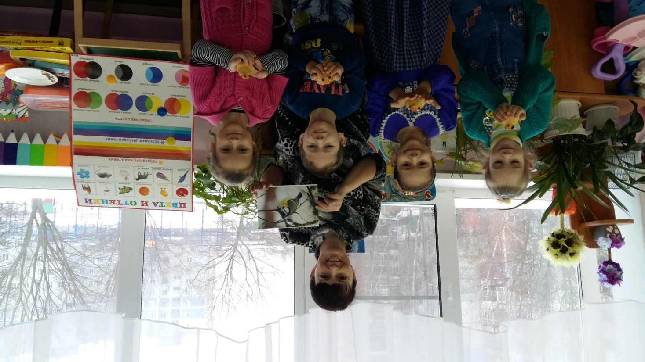
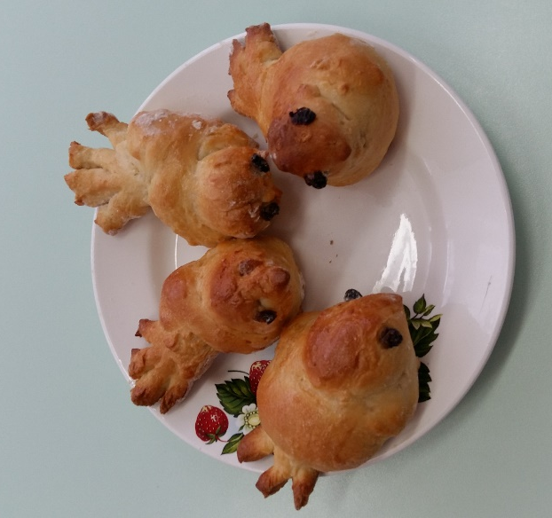
Лепка из теста “синичка-невеличка”.

Slide 12
Художественно-эстетическое развитие. Рисование. Синица на ветке.

Slide 13
Дидактические игры.

Slide 14
Физическое развитие. Подвижная игра «Совушка»

Slide 15
Викторина «Зимующие и перелетный птицы»

Slide 16
КОНСУЛЬТАЦИЯ ДЛЯ РОДИТЕЛЕЙ:
Оберегайте их гнезда от ворон и кошек. И делитесь пищей с пернатыми. И давайте поможем птицам вместе прожить эту зиму!
Мало корма находят птицы зимой, насекомые в спячке, плоды и ягоды под снегом. C утра до вечера птички ищут себе крохи пропитания. Пуховые, теплые перья защищают от холода, но не от голода. Во время снегопадов, метелей и сильных морозов птицы голодают и массово гибнут
Мы стремятся помочь нашим пернатым соседям пережить этот трудный для них период, устраивают подкормочные площадки и кормушки. Но ко всему надо подходить со знанием дела, ведь неправильно подкармливая птиц, легко им навредить из лучших побуждений.
Эти виды птиц без помощи человека не смогут существовать, количество естественных кормов, которые они в состоянии найти в природе настолько мало, что не позволит пережить им зиму. Сами птицы не понимают опасности одностороннего питания. И очень часто люди дают птицам жареные семечки, как наиболее питательный вид корма. Переизбыток жиров приводит к заболеванию печени и скорой смерти птицы. Получается, что вместо пользы мы можем нанести птицам непоправимый вред. Лучше приучить себя и птиц к определённому режиму, кормить один-два раза в сутки, утром или утром и вечером в одно и то же время.
ЧЕМ ПОДКАРМЛИВАТЬ
Нельзя. Надо сразу уяснить для себя, что некоторые продукты для птиц вредны, а зачастую и смертельно опасны. При этом сами птицы этого не понимают и поедают их, нанося вред своему здоровью. Ни в коем случае птицам нельзя давать: жареные и солёные семечки, солёное сало, пшено, чёрный хлеб и испорченные продукты с неприятным запахом или наличием плесени.
Можно. Голуби: специально приготовленная смесь или пшеница, а лучше ячмень, который можно купить на Птичьем рынке (зерно к тому же дешевле крупы). Из круп лучше всего перловая. Белый хлеб /в небольших количествах/, овсяные хлопья, только не быстрорастворимые, а плотные, не рыхлые. В небольшом количестве можно добавлять нежареные семечки. Воробьи: перловка слишком жёсткая, но всё остальное, что едят голуби, для них тоже подходит. Из зерна воробьи предпочитают просо.

